Slide 1

程序设计基础
Programming in C++
U10G13027/U10G13015
主讲：魏英，计算机学院

Slide 2
第14章 标准库
  14.1 C++标准库
  14.2 标准输入输出
  14.3 标准模板库

Slide 3
14.2.2 文件流
1．文件的概念
程序常常需要将一些数据信息（如运行结果）永久性地保存下来，或者从永久性信息中读取有用的数据（如历史记录），这些都需要进行文件操作。C++文件操作是通过文件流实现的。
文件是指存放在磁盘上数据的集合。操作系统以文件为单位对这些数据进行管理。也就是说，如果想得到存在磁盘上的数据，必须先按文件名找到指定的文件，然后再从该文件中读取数据。要向磁盘上存放数据也必须先以文件名为标识创建建一个文件，才能向它输出数据。

Slide 4
14.2.2 文件流
文件按数据的组织形式可以分为两类：
（1）ASCII文本文件
文本（text）文件对于ASCII字符集而言，文件中每个字节存放的是一个ASCII码，表示一个字符；对于像汉字、日韩文字等字符集而言，使用双字节存放字符。
（2）二进制文件
二进制文件是将数据以内存中的存储形式直接存放到磁盘上。用二进制形式输出数据，可以节省存储空间和避免编码转换。由于一个字节并不对应一个字符，所以不能直接打印输出或编辑二进制文件。

Slide 5
14.2.2 文件流
2. 文件打开
已创建的文件流对象需要和指定的磁盘文件建立关联，以便使文件流流向指定的磁盘文件，这个过程称为文件打开。
打开文件有两种方式：一是定义文件流对象时使用带参数的构造函数；二是调用文件流成员函数open。其函数原型如下：

Slide 6
14.2.2 文件流
文件打开-函数原型如下：
ifstream(); //文件输入流构造函数
//文件输入流构造函数，用指定的mode方式打开filename文件
ifstream(const char* filename,ios_base::openmode mode=ios_base::in);
ofstream(); //文件输出流构造函数
//文件输出流构造函数，用指定的mode方式打开filename文件
ofstream(const char* filename,ios_base::openmode mode=ios_base::out);
fstream(); //文件输入输出流构造函数
//文件输入输出流构造函数，用指定的mode方式打开filename文件
fstream(const char* filename,ios_base::openmode mode=ios_base::in|ios_base::out);
//用指定的mode方式打开filename文件
void open(const char* filename,ios_base::openmode mode=ios_base::in);
bool operator!(); //检测流对象是否为空
bool is_open(); //检测文件是否打开

Slide 7
14.2.2 文件流
表14-2 打开方式openmode
取值 | 含义 | 作用
ios_base::in | input | 以输入（读）方式打开文件（默认方式）
ios_base::out | output | 以输出（写）方式打开文件。若已存在该文件，则将其内容全部清空
ios_base::app | append | 以输出方式打开文件，写入的数据添加在文件末尾
ios_base::ate | at end | 打开一个已有的文件，文件指针指向文件末尾
ios_base::binary | binary | 二进制文件，默认为ASCII文件
ios_base::trunc | trunc | 打开一个文件，若文件己存在，则将其内容全部清空；若文件不存在，则建立新文件。若指定了ios::out方式而未指定ios::app、ios::ate、ios::in时，默认为此方式
注意：out和trunc的区别是，out和in组合在一起不会清空文件的
内容；而trunc和in组合在一起会清空文件的内容。

Slide 8
14.2.2 文件流
说明：
（1）可以用位或运算（|）对openmode进行组合。
（2）打开文件时操作可能会失败，如果打开操作失败，open函数返回值为0（假），如果是调用构造函数打开文件的，则流对象的值为0（空对象）。可以据此测试打开是否成功，确定能否对该文件继续操作。
（3）每一个打开的文件都有一个文件指针，该指针初始位置要么在文件末尾（当指定ios_base::app或ios_base::ate时），要么在文件开头。每次读写都从文件指针的当前位置开始。每读写一个字节，指针就后移一个字节。当文件指针移到最后，就会遇到文件结束EOF（文件结束符）。

Slide 9
14.2.2 文件流
3.文件关闭
当不再使用文件时，应该关闭该文件。关闭文件可以调用文件流成员函数：
当文件关闭后，就不能再通过流对象对文件进行操作了，除非再次打开。
void close(); //关闭文件

Slide 10
14.2.2 文件流
4.文件状态
文件流提供如下四个成员函数用来检测文件状态：
如果文件已到末尾，eof函数返回真（1），否则返回假（0）。如果在读写文件过程中出错，bad函数返回true。如对一个不是为写状态打开的文件进行写入，或者要写入的设备没有剩余空间。除了与bad函数同样的情况下会返回true以外，格式错误时fail函数也会返回true。
如果调用以上任何一个函数返回true的话，good函数函数返回false。
bool eof(); bool bad();
bool fail(); bool good();

Slide 11
14.2.2 文件流
5.文件操作的基本形式
几乎所有文件应用中的打开和关闭的程序形式是相同的，为此给出通用的文件打开和关闭的操作步骤：
①定义文件流对象；
②通过构造函数或者成员函数open打开文件（或创建文件）；
③打开文件失败时中断文件处理；
④对文件进行各种操作；
⑤文件处理结束时关闭文件。

Slide 12
14.2.2 文件流
5.文件操作的基本形式 ---代码形式
ifstream infile(文件名,openmode); //打开文件或创建文件
if (!infile) { //打开或创建成功继续操作
…//文件读写操作
infile.close(); //处理结束时关闭文件
}
或
ifstream infile;
infile.open("文件名",openmode); //打开文件或创建文件
if (!infile.fail()) { //打开或创建成功继续操作
…//文件读写操作
infile.close(); //处理结束时关闭文件
}

Slide 13
14.2.2 文件流
文件操作包括读写和定位，除流提取和流插入运算符外，文件流还有如下有用的操作文件的成员函数：
//用于文件输入流
istream& read(char* s,streamsize n); //从文件中读n个字节到s
streampos tellg(); //返回文件指针的位置
istream& seekg(streampos pos);//移动文件指针到pos位置
istream& seekg(streamoff off,ios_base::seekdir dir);
//以dir参照off偏移移动文件指针
//用于文件输出流
ostream& write(const char* s,streamsize n); //输出s的n个字节到文件
streampos tellp(); //返回文件指针的位置
ostream& seekp(streampos pos); //移动文件指针到pos位置
ostream& seekp(streamoff off,ios_base::seekdir dir);
//以dir参照off偏移移动文件指针
flush(); //文件输出流刷新

Slide 14
14.2.2 文件流
6.文件操作举例
（1）对ASCII文件操作。
对ASCII文件的读写操作可以用以下两种方法：
①用流插入（<<）运算符和流提取（>>）运算符输入输出标准类型的数据；
②用第3章3.2节介绍的流对象成员函数get、getline、put等进行字符的输人输出。
例14.1：将源文件每行文本前添加一个行号输出到目的文件中。

Slide 15
14.2.2 文件流——例14.1
1 #include <fstream> //使用文件流
2 #include <iomanip>
3 using namespace std; //文件流定义在std命名空间
4 int main()
5 {
6 char s1[500]; int cnt=0;
7 ifstream inf("a.cpp"); //打开源文件读
8 if (!inf.fail()) {
9 ofstream outf("b.cpp"); //创建目的文件写
10 while (!inf.eof()) { //是否到源文件末尾
11 inf.getline(s1,sizeof(s1)-1); //读源文件字符串
12 //将字符串添加行号输出到目的文件
13 outf<<setfill('0')<<setw(4)<<++cnt<<" "<<s1<<endl;
14 }
15 outf.close(); //关闭目的文件
16 inf.close(); //关闭源文件
17 }
18 return 0;
19 }

Slide 16
14.2.2 文件流
6.文件操作举例
（2）对二进制文件操作。
二进制文件打开时要用ios_base::binary指定为以二进制形式读取和存储。
二进制文件除了可以作为输人文件或输出文件外，还可以是既能输人又能输出的文件。这是和ASCII文件不同的地方。
对二进制文件的读写操作主要使用流成员函数read和write。

Slide 17
14.2.2 文件流
例14.2 复制源文件in.dat内容到目的文件out.dat。
1 #include <iostream>
2 #include <fstream> //使用文件流
3 using namespace std; //文件流定义在std命名空间
4 int main()
5 {
6 char buff[16384]; //读写缓冲达到16K
7 ifstream inf("in.dat",ios_base::in|
ios_base::binary);
8 if (!inf.fail()) {
9 ofstream outf("out.dat",ios_base::out|
ios_base::binary);

Slide 18
14.2.2 文件流
续例14.2
10 while (!inf.eof()) {//是否到源文件末尾
11 inf.read(buff,sizeof(buff));
12 outf.write(buff,inf.gcount()); //按实际读到的字节数写入
13 }
14 outf.close(); //关闭目的文件
15 inf.close(); //关闭源文件
16 }
17 return 0;
18 }

Slide 19
14.2.2 文件流
6.文件操作举例
（3）随机访问二进制文件。
一般情况下读写文件是顺序进行的，即逐个字节进行读写。但是对于二进制文件来说，可以利用seekg或seekp成员函数移动文件指针，从而随机地访问文件中任一位置上的数据，还可以修改文件中的内容。
例14.3 已知文件book.dat文件中有100个数据销售记录，每个销售记录由代码（char c[5]）、书名（char n[11]）、单价（int p）和数量（int q）4个组成部分组成。将所有记录写入到out.dat文件中，然后将out.dat的第一个记录覆盖最后的记录。

Slide 20
14.2.2 文件流
#include <fstream> //使用文件流
using namespace std; //文件流定义在std命名空间
struct BOOK { //书籍销售记录类型
char c[5]; //产品代码
    char n[11]; //产品名称
    int p; //单价
    int q; //数量
};
int main()
{
BOOK a; //书籍销售记录数组
ifstream inf("book.dat“,ios_base::in|ios_base::binary); //打开文件读
ios_base::openmode m=ios_base::in|ios_base::out; //可读可写
fstream iof("out.dat",m|ios_base::trunc|ios_base::binary);
//新建二进制文件
if (inf.fail() || iof.fail()) return -1; //文件打开失败退出运行

Slide 21
14.2.2 文件流
while(!inf.eof()) { //是否读到文件末尾
inf>>a.c>>a.n>>a.p>>a.q; //读ASCII文件
iof.write((char*)&a,sizeof(BOOK)); //写二进制文件
}
inf.close(); //关闭book.dat文件
iof.seekg(1*sizeof(BOOK),ios_base::beg); //定位第1个结构体
iof.read((char*)&a,sizeof(BOOK)); //读取第1个结构体
iof.seekg(1*sizeof(BOOK),ios_base::end); //定位最后1个结构体
iof.write((char*)&a,sizeof(BOOK)); //写入最后1个结构体
iof.close(); //关闭out.dat文件
return 0;
}

Slide 22
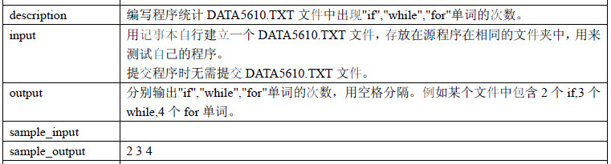
POJ习题
思路：将文件中的某一行读出到字符数组中，然后检查字符数组中的单词个数。

Slide 23
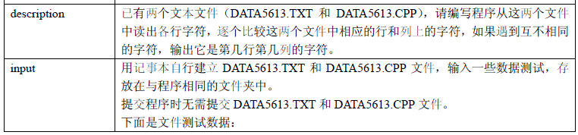
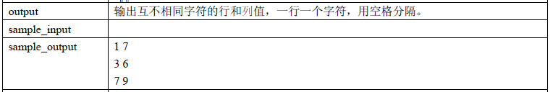
POJ习题
思路：将两个文件中的同一行读出到两个字符数组中，问题就转化成了在两个字符数组找相同字符。

Slide 24

结束

